Slide 1
SİBER ZORBALIK VE BİLGİSAYAR OYUNLARININ OLUMSUZ ETKİLERİ
LİSE-Öğrenci Sunumu

Slide 2
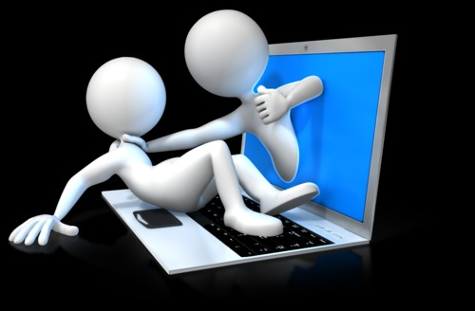
SİBER ZORBALIK NEDİR?
Siber zorbalık bir ya da birden fazla kişinin elektronik iletişim araçlarını kullanmak suretiyle belirli bir zaman içerisinde ve sürekli olarak, kendisini savunma gücüne sahip olmayan bir kişiye yönelik gerçekleştirilen kasıtlı saldırgan davranışlardır.

Slide 3
SİBER ZORBALIK NEDİR?
Günlük hayatta bireylerin birbirlerine uyguladıkları zorbalık davranışlarının, sanal ortamlarda yapılması olarak adlandırılan siber zorbalık, internet ya da diğer dijital teknolojileri kullanarak kasıtlı ve tekrarlanan bir şekilde diğer bir kişiye zarar vermek olarak tanımlanmaktadır.(Belsey;2007)

Slide 4
SİBER ZORBALIK NEDİR?
Teknoloji ile birlikle ilerleme kaydeden iletişim ağları birçok kolaylık sağlarken bu zorbalık türünün de ortaya çıkmasına neden olmuştur.
Sosyal iletişim ağlarında ve sosyal medyada yüz yüze iletişimden farklı olması ve bazı durumlarda kimliğin gizlenebilmesi nedeniyle siber zorbalık artış göstermiştir.

Slide 5
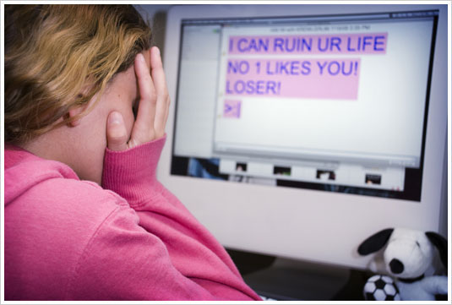
SİBER ZORBALIK
Siber zorbalıkta öfke dolu kırıcı mesajlarla alay etme, sataşma, tehdit etme gibi davranışlar bu zorbalığa örnek gösterilirken sahte hesaplarla özel bilgileri ele geçirme ya da bunları yaymaya çalışmak gibi durumlarla da sıkça karşı karşıya kalınıyor.

Slide 6
SİBER ZORBALIK
Siber zorbalık bir şiddet türüdür. Sanal ortamda gerçekleşmiş olması, ‘gerçek’ olmadığı anlamına gelmemektedir.

Slide 7
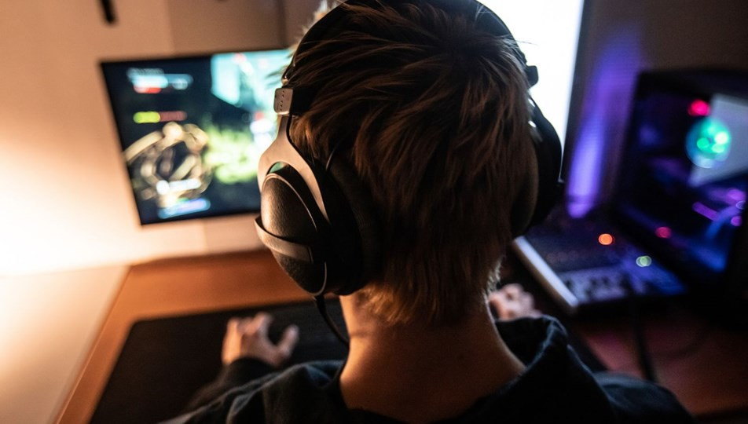
SİBER ZORBALIK
İnternet kullanım oranlarındaki artış, dijital oyunlar ve kullanım yaşının giderek düşmesiyle beraber, tüm dünyada siber zorbalıkla karşılaşma oranı da giderek artmaktadır.

Slide 8
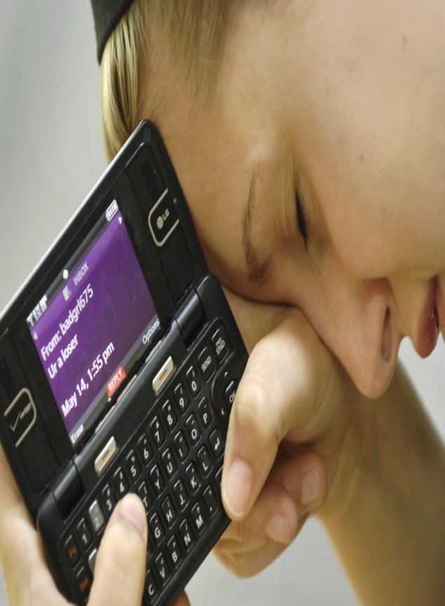
SİBER ZORBALIK HANGİ ŞEKİLLERDE KARŞIMIZA ÇIKAR?
Siber zorbalık farklı şekillerde karşımıza çıkmaktadır. Aşağıdaki davranışlar siber zorba davranışların örnekleridir;
Mobil cihazlar aracılığıyla başkalarının görüntülerini onların izni olmadan çekip paylaşmak,

Slide 9
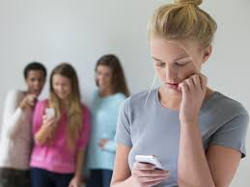
SİBER ZORBALIK HANGİ ŞEKİLLERDE KARŞIMIZA ÇIKAR?
Sosyal ağlar ya da sohbet odaları gibi çevrimiçi ortamlarda başkalarına aşağılayıcı, alay edici, öfke dolu, kaba, cinsel taciz veya şiddet içeren mesajlar göndermek.

Slide 10
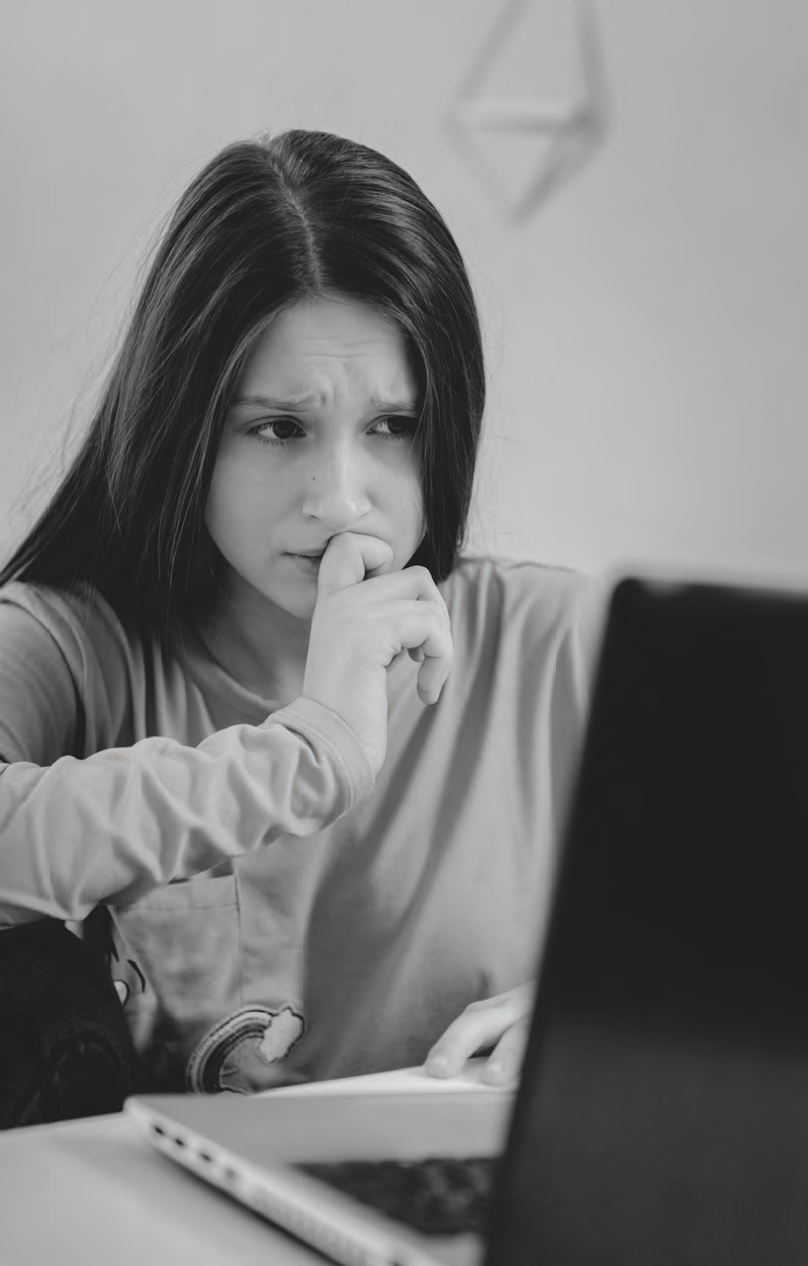
SİBER ZORBALIK HANGİ ŞEKİLLERDE KARŞIMIZA ÇIKAR?
Bir kişinin kişisel bilgilerini izni ve haberi olmadan internet ortamında paylaşmak,

Slide 11
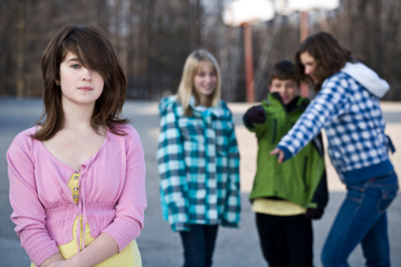
SİBER ZORBALIK HANGİ ŞEKİLLERDE KARŞIMIZA ÇIKAR?
Sosyal ağlarda birisi hakkında dedikodu yaymak ya da özel hayatıyla ilgili konuları herkesle paylaşmak

Slide 12
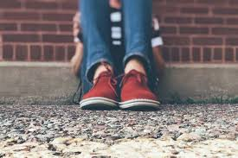
SİBER ZORBALIK HANGİ ŞEKİLLERDE KARŞIMIZA ÇIKAR?
Bir kişiye alakalı olarak karalayıcı, aşağılayıcı web sayfaları hazırlamak

Slide 13
SİBER ZORBALIK HANGİ ŞEKİLLERDE KARŞIMIZA ÇIKAR?
Başkası adına sahte hesap açıp, onun kimliğine bürünmek.

Slide 14
SİBER ZORBALIK HANGİ ŞEKİLLERDE KARŞIMIZA ÇIKAR?
Bir kişinin sosyal ağlardaki tüm hesaplarını onu rahatsız edecek biçimde takibe almak,

Slide 15
SİBER ZORBALIK HANGİ ŞEKİLLERDE KARŞIMIZA ÇIKAR?
Sosyal ağlardaki paylaşımlarına sürekli olumsuz yorumlar yapmak

Slide 16
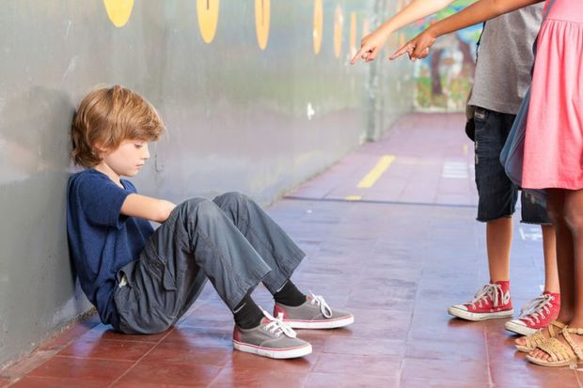
SİBER ZORBALIK HANGİ ŞEKİLLERDE KARŞIMIZA ÇIKAR?
Ortak arkadaşları organize ederek hedef olarak seçilen bireyi, arkadaş listelerinden silmelerini ve engellemelerini, yani sosyal olarak dışlamalarını sağlamak

Slide 17
SİBER ZORBALIK
Siber zorbalık, tüm dünyada olduğu gibi Türkiye’de de giderek yaygınlaşan bir durumdur. Önemli bir noktada siber zorbalık konusu öğrencileri en fazla üzen ve etkileyen risk türü ortaya çıkmıştır.

Slide 18
DİJİTAL OYUNLAR
İnternet ve dijital çağ yaşantımızı her yönüyle dönüştürürken oyunlar ve oyun oynama alışkanlıkları da payına düşeni almaktadır. 2017 yılı itibariyle, 31 milyona ulaşan oyuncu sayısıyla çevrimiçi-dijital oyunlar ülkemizde giderek artan bir kullanıcı grafiğine sahiptir.

Slide 19
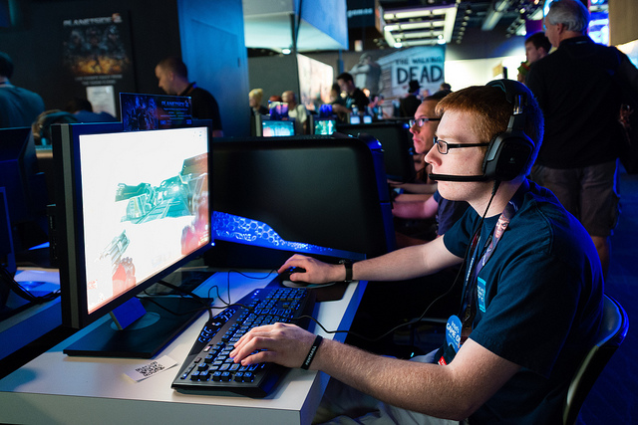
DİJİTAL OYUNLAR
15, 20 yıl öncesine kadar sokaklarda oynanan oyunların yerini bugün telefonda, bilgisayarda, tablette ve internette oynanan dijital oyunlar almıştır.

Slide 20
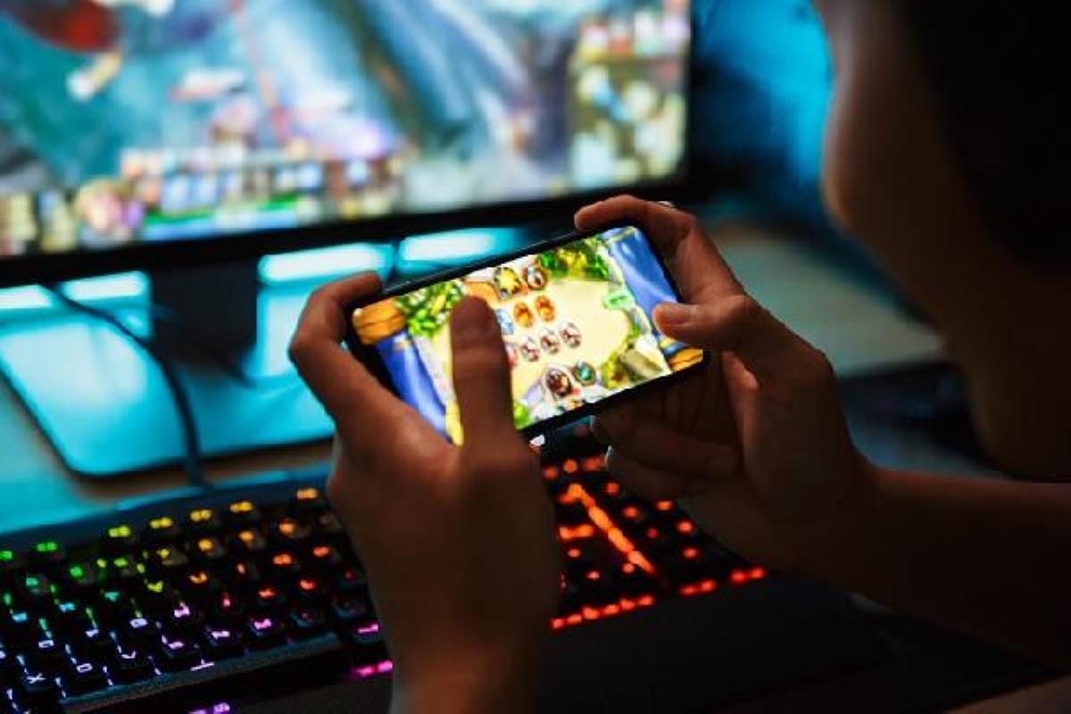
DİJİTAL OYUNLAR
Dijital oyunlar çocuklardan yetişkinlere kadar her yaştan insanın ilgisini çekmektedir. Özellikle teknolojiyle küçük yaşta tanışan kişiler yaşanan gelişmelere kısa sürede uyum sağlayarak dijital oyunların oynanmasında ciddi bir atışa sebep olmuştur.

Slide 21
DİJİTAL OYUNLAR
Çevrimiçi oyunlar, sosyal ve teknolojik alanlarda çeşitli riskler içerirler, bu riskler genel olarak aşağıdaki gibidir:

Slide 22
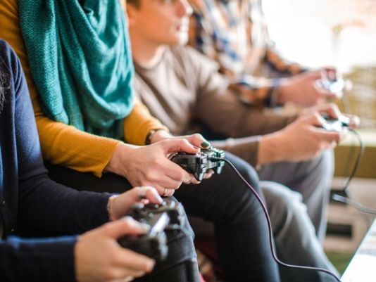
DİJİTAL OYUNLARLARDAKİ TEKNOLOJİK RİSKLER
Virüsler ve Solucanlar: Zararlı programlar, internet üzerinden indirilen oyun dosyalarının içerisine gizlenebilmektedir.

Slide 23
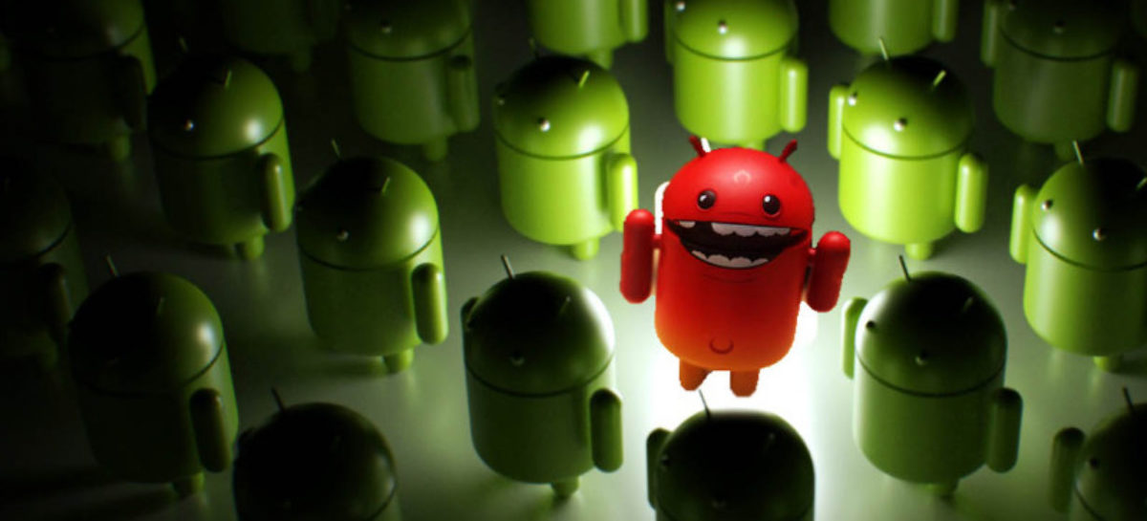
DİJİTAL OYUNLARLARDAKİ TEKNOLOJİK RİSKLER
Zararlı Yazılımlar: Kötü niyetli kişiler sosyal paylaşım ağları vasıtasıyla, kullanıcıları sahte sitelere yönlendirmek için zararlı yazılım içeren eklentiler göndererek bu yazılımları bilgisayar sistemlerine bulaştırmaya çalışırlar.

Slide 24
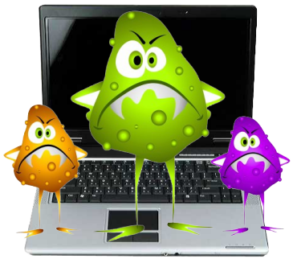
DİJİTAL OYUNLARLARDAKİ TEKNOLOJİK RİSKLER
Gizliliği İhlal Edilmiş Oyun Sunucuları: Ağ bağlantısı taşıyan oyunlar, bilgisayar sisteminde güvenliği tehdit eden riskler taşırlar. Güvenlik açığı bulunan bilgisayarları bu yolla kontrol edebilmekte , bu bilgisayarları farklı sistemlere saldırı amacıyla kullanabilmektedirler.

Slide 25
DİJİTAL OYUNLARLARDAKİ TEKNOLOJİK RİSKLER
Güvenli Olmayan Oyun Kodlaması: Oyun kodları, popüler ticari yazılımlar kadar dikkatli incelenmezler. Bu nedenle oyun yazılımları zararlı yazılım gibi çalışarak güvenlik açıklarına yol açabilir.

Slide 26
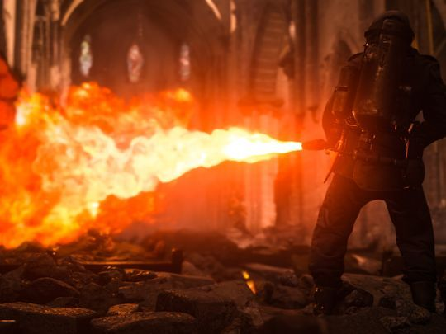
ŞİDDET İÇEREN DİJİTAL OYUNLARA DİKKAT!
Video oyunları ile ilgili yapılan araştırmada oyunların %89’unun şiddet içerdiği göstermektedir. Şiddet içerikli oyunlar çocuk ve gençler için tehlikeli durumlar oluşturabilmektedir.

Slide 27
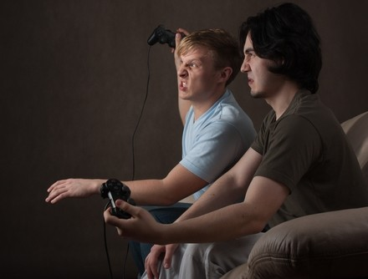
ŞİDDET İÇEREN DİJİTAL OYUNLARA DİKKAT!
Bazı bilgisayar oyunları ile oyun üreticisinin bilinçli tercihi ile çocuk ve gençlerin ruh sağlıklarının bozulması hedeflenmektedir.

Slide 28
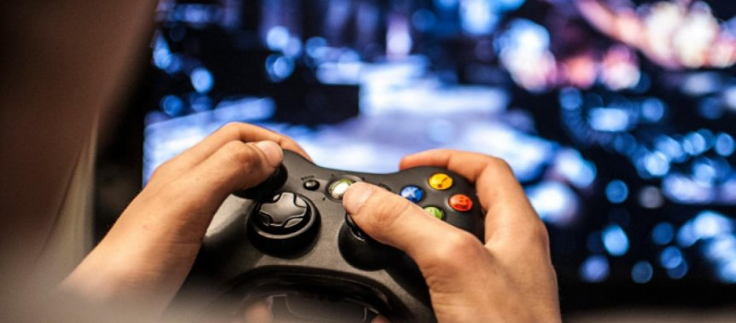
ŞİDDET İÇEREN DİJİTAL OYUNLARA DİKKAT!
Oyun görünümü altında kişisel bilgileri çalınan çocuk ve gençlere tehdit ve şantaj yoluyla tuzağa düşürülerek zarar verilmektedir.

Slide 29
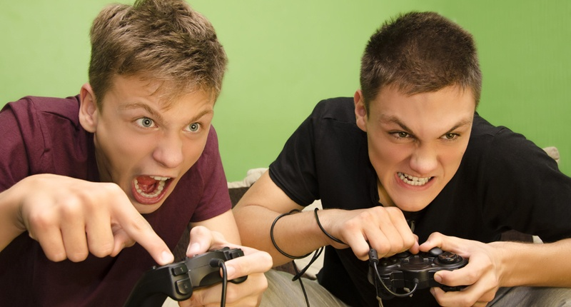
ŞİDDET İÇEREN DİJİTAL OYUNLARA DİKKAT!
Sonuç olarak şiddet içeren dijital oyunlar kişinin düşmanca duygularının artmasıyla ve şiddete karşı duyarsızlaşmasıyla psikososyal ve davranışsal problemlerinin ortaya çıkmasına neden olmaktadır.

Slide 30
Siber Zorbalığı Önlemek İçin Neler Yapabilirim?
Sosyal ağlardaki hesaplarınıza olan erişimi tanıdığınız ve güvendiğiniz kişilerle sınırlayın.
Kullandığınız çevrimiçi platformların güvenliğine dikkat edin ve bu ayarları “güvenli” konumda tutun.
Sosyal ağlarda başkalarının erişimine açık ortamlarda kişisel bilgilerinizi paylaşmayın.

Slide 31
Tekno Zorbalığı Önlemek İçin Neler Yapabilirim?
Hesaplarınıza ait şifrelerinizi arkadaşlarınızla bile paylaşmayın.
Kaynağına güvenmediğiniz iletileri açmayın, yabancılardan gelen arkadaşlık tekliflerini kabul etmeyin.
Başkasını da ilgilendiren bir içerik paylaşmadan önce onun iznini alın.

Slide 32
Tekno Zorbalığı Önlemek İçin Neler Yapabilirim?
Birini rahatsız edecek türdeki paylaşımların yayılmasına aracılık etmeyin.
Siber zorbalığa maruz kalırsanız bunu hemen güvendiğiniz bir yetişkinle paylaşın.
Sinirliyken paylaşım yapmayın.
Dijital dünyada attığınız her adımın gerçek hayatta karşılığı olduğunu unutmayın!

Slide 33
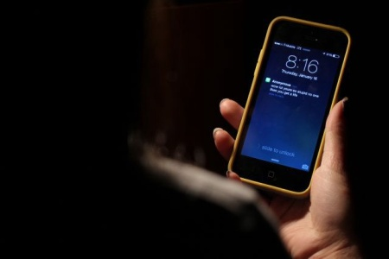
İnternet kullanıcısı olarak internetin risklerini en aza indirmek için şunları yapabilirim?
İnternet kullanıcısı olarak internetin risklerini en aza indirmek için şunları yapabilirim?
Bilgisayarımda virüs ve casus yazılımları engelleyici programlar kullanabilir, “Güvenlik Duvarı”nı etkin hale getirebilirim.
Tanımadığım kişilerden gelen mesaj ve eklenti dosyalarını virüs taramasından geçirmeden açmam.
Güvenilir bilgi kaynaklarını seçebilir, interneti kendi gelişimim için kullanabilirim.

Slide 34
İnternet kullanıcısı olarak internetin risklerini en aza indirmek için şunları yapabilirim?
Çevrimiçi ortamlar için kolayca tahmin edilemeyecek şifreler belirlerim.
Çevrimiçi ortamda kendimin ya da aile bireylerimin kişisel bilgilerini paylaşmam.

Slide 35
UNUTMA
İnternet ortamında bireylerin kişisel bilgilerini ele geçirmeye çalışmak, taciz ya da tehdit etmek gibi davranışların suç olduğunu biliyorum. Bu gibi durumlarda ailemle birlikte yasal yollara başvurarak haklarımı koruyabilirim.

Slide 36
İnternetteki zararlı içeriği ihbar et
İhbar Et
(http://www.ihbarweb.org.tr/)

Slide 37
YARARLANILAN KAYNAKLAR
Bilişim Teknolojileri ve İletişim Kurumu
www.guvenliweb.org.tr

